Slide 1


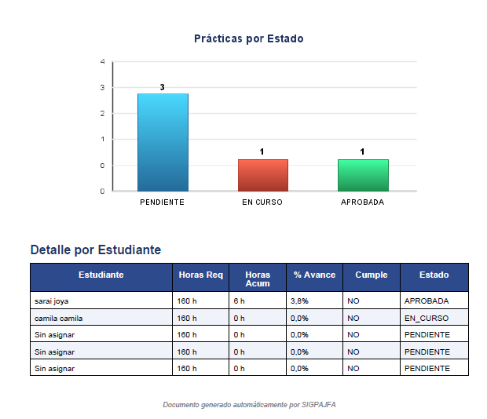
SIGPAJFA: Sistema Integral de Gestión de Prácticas Académicas Juan Felipe Gutierrez Galvis, Alonso Andres Henao Roa, Jorge Enrique Saldaña Gomez
Materias integradas: Base de Datos II, Programación II, Ingeniería del Software I
II Encuentro de Proyectos Integradores de Investigación
Junio de 2023
SIGPAJFA es un software desarrollado para centralizar la gestión de las prácticas pedagógicas en los programas de la UDI de Bucaramanga. El problema que motiva este proyecto es la dispersión de la información: actualmente el proceso se apoya en correos electrónicos, hojas de cálculo y documentos físicos, lo que genera sobrecarga administrativa, falta de trazabilidad. SIGPAJFA integra en una sola plataforma los ocho niveles de práctica, permitiendo al Director asignar plazas, a los estudiantes cargar bitácoras y evidencias, y a los docentes asesores evaluar. El sistema fue desarrollado en Java con base de datos Oracle, empleando un modelo relacional con 11 tablas, procedimientos almacenados y disparadores. Los resultados obtenidos hasta la fecha incluyen: documentación SRS, diagramas UML, modelo entidad-relación, diccionario de datos, y un prototipo funcional con interfaz Java Swing.
Resumen
Introducción
Resultados
Conclusiones
Los programas de licenciatura de la UDI exigen ocho niveles de práctica pedagógica como requisito de grado, regulados por el Decreto 1075 de 2015 del Ministerio de Educación Nacional (MEN). Sin embargo, la gestión de este proceso se realiza actualmente con herramientas dispersas: correos electrónicos, hojas de cálculo y carpetas físicas. Esta fragmentación genera tres problemas centrales: (1) sobrecarga administrativa del Director del Programa, que dedica tiempo a tareas operativas en lugar de liderazgo académico; (2) imposibilidad de hacer seguimiento en tiempo real del avance de los estudiantes, visitas de docentes y cumplimiento de horas; y (3) evaluaciones con poca trazabilidad.. Para resolver esta problemática, se propone SIGPAJFA: un software cliente servidor desarrollado en Java con base de datos Oracle, diseñado para centralizar en un solo lugar toda la gestión de las prácticas pedagógicas, con roles diferenciados para Director, Coordinador, Docente Asesor, Estudiante e Institución Receptora.
El desarrollo del sistema SIGPAJFA fue organizada en clases en Java distribuidas en paquetes MVC (Modelo-Vista-Controlador) y soportada por 11 tablas relacionales en Oracle.
Se implementaron dashboards diferenciados por rol: el Director gestiona plazas de práctica, asigna docentes, administra convenios institucionales, supervisa el cumplimiento de horas mediante indicadores visuales por colores y genera reportes estadísticos exportables en formato PDF con gráficos de barras. El Coordinador registra instituciones receptoras, asigna estudiantes a plazas y aprueba bitácoras. El Docente Asesor evalúa el desempeño estudiantil con calificación cuantitativa (0.0 a 5.0) acompañada de su debida retroalimentación. El Estudiante registra bitácoras por visita con enlace a evidencias en la nube y consulta sus notas y retroalimentaciones en tiempo real.
La base de datos Oracle implementa triggers para generación automática de IDs, procedimientos almacenados para la lógica de negocio. El software calcula automáticamente las horas acumuladas a partir de las bitácoras aprobadas, permitiendo al Director verificar el cumplimiento de las horas reglamentarias de cada nivel de práctica (que va del 1 a 8). Se validaron las operaciones CRUD sobre las 11 tablas del SIGPAJFA.
SIGPAJFA demuestra que es posible y necesario migrar la gestión de prácticas pedagógicas de un modelo manual y disperso a un software cliente servidor. La centralización de los ocho niveles de práctica en un solo sistema reduce significativamente la carga operativa del Director del Programa y elimina el riesgo de pérdida de evidencias. Hay uniformidad en las evaluaciones, respondiendo a uno de los requisitos fundamentales del CNA para acreditación. La arquitectura de base de datos relacional en Oracle, con triggers (disparadores) y procedimientos almacenados, asegura la integridad de los datos y la trazabilidad requerida por la normativa del MEN. El proyecto confirma que la integración de las áreas de Programación II, Bases de Datos II e Ingeniería de Software I permite abordar problemas reales de gestión institucional con soluciones tecnológicas sostenibles y alineadas con estándares internacionales, gracias a los aprendido en clase que evidencia que la formación que se toma en la UDI es para generar cambios y dar soluciones reales y de calidad en este mundo cambiante y a la par con las tecnologías.
Metodología
Se organizó en tres fases académicas: Fase 1 (Definición de Requerimientos y Diseño): levantamiento de requisitos funcionales y no funcionales, diseño de la arquitectura del sistema en Astah (diagramas UML de casos de uso y modelo de dominio), y definición del modelo de base de datos Oracle con 11 tablas. Fase 2 (Construcción del Prototipo): desarrollo del 50% de los casos de uso, implementación del CRUD básico en Oracle, creación de la interfaz gráfica en Java Swing con NetBeans y gestión del código en GitHub. Fase 3 (Implementación Avanzada): programación del 100% de los casos de uso, implementación de procedimientos almacenados, funciones y disparadores en Oracle, y generación de reportes.
Referencias
Ministerio de Educación Nacional. (2015). Decreto 1075 de 2015: Decreto Único Reglamentario del Sector Educación. Bogotá: MEN.
Consejo Nacional de Acreditación (CNA). (2020). Guías y estándares de calidad para acreditación de alta calidad. Bogotá: CNA.
ISO/IEC/IEEE 29148:2018. Systems and software engineering — Life cycle processes — Requirements engineering.
Senn, J. A. (1999). Análisis y Diseño de Sistemas de Información. México: McGraw Hill. Piattini, M. (2007). Tecnología y Diseño de Bases de Datos. Alfaomega.
Encuentro de Proyectos Integradores de Investigación- Facultad de Ingenierías- UDI
Ingeniería de Sistemas - 2026

